Slide 1
PREVENCE a ŘEŠENÍ PŘEDLUŽENÍ
28.11. 2022
Karlovy Vary
BARBARA HALÍŘOVÁ

Slide 2
REGIONÁLNÍ DOPADY PŘEDLUŽENÍ OBYVATEL

Slide 3
Důležité body – Strategie sociálního začleňování
Příprava metodické podpory pro obce — jak reagovat na zadlužení svých obyvatel
Vytváříme metodický materiál pro obce „Jak na dluhy v Karlovarském kraji“.
Vznik multidisciplinárního týmu k řešení exekucí občanů KK
Mapujeme situaci v oblasti dluhů a exekucí na území našeho kraje, identifikujeme příčiny dluhových problémů a navrhujeme řešení.
Identifikujeme, jak mohou sociální služby přispět k řešení exekucí a dluhů.
Nastavujeme síť dostupných služeb pro občany v exekuci a s dluhy.
Zajištění profesionálního sociálního poradenství a kvalifikované řešení dluhů v sociálních službách
Nastavujeme síť dostupných služeb pro občany v exekuci a s dluhy
Navýšení kompetencí pracovníků v oblasti finančního a dluhového poradenství
Zajišťujeme akreditované vzdělávání v oblasti dluhového poradenství.
Snížení míry zadlužení lidí do 18 let
Pomáháme zlepšovat situaci mladých lidí ze znevýhodněného prostředí tak, aby se oddlužili, než dovrší osmnáctý rok.

Slide 4
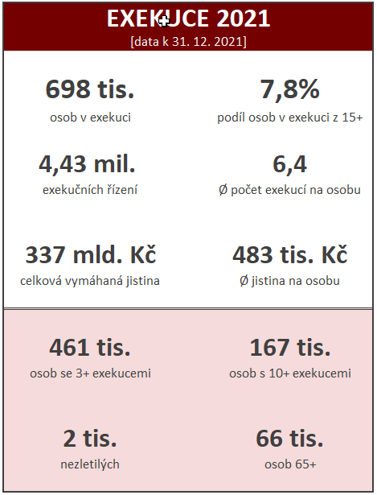
EXEKUCE A ODDLUŽENÍ V DATECH

Slide 5
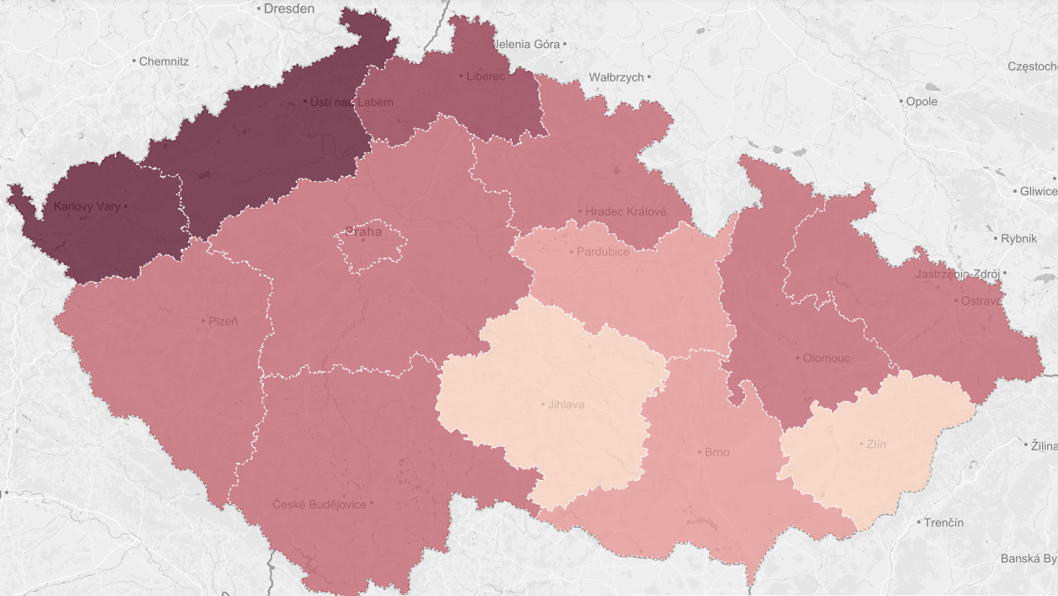
EXEKUCE REGIONÁLNĚ
10 %
14 %
6 %
13 %
7 %
6 %
6 %
10 %
7 %
8 %
5 %
7 %
6 %
5 %

Slide 6
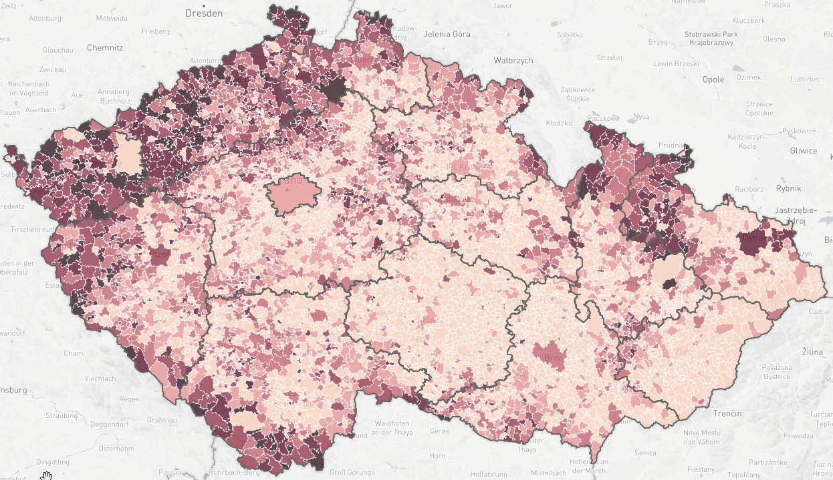
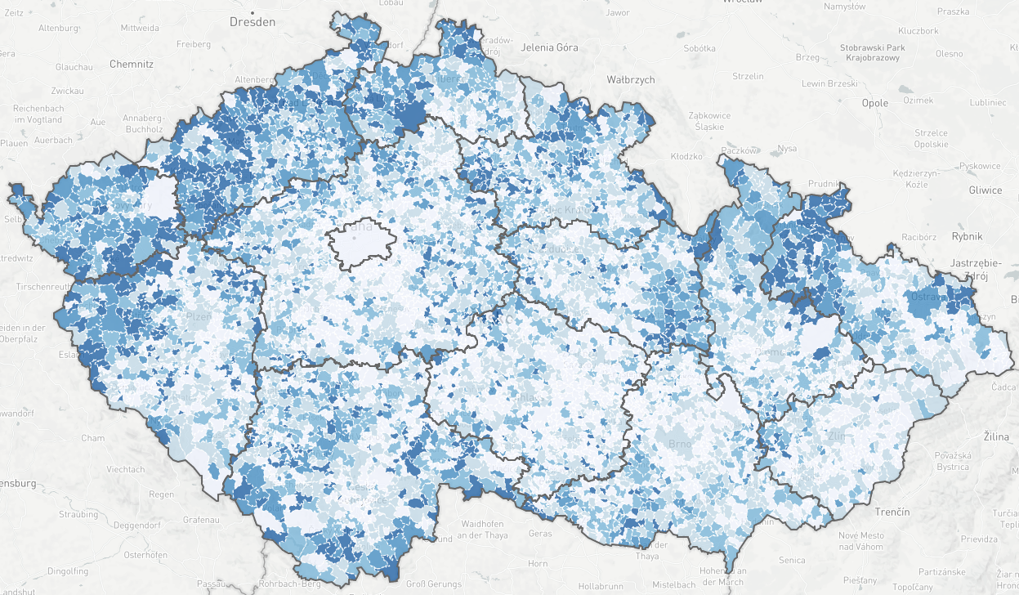
MAPA EXEKUCÍ A MAPA BANKROTŮ
www.mapaexekuci.cz
www.mapabankrotu.cz

Slide 7
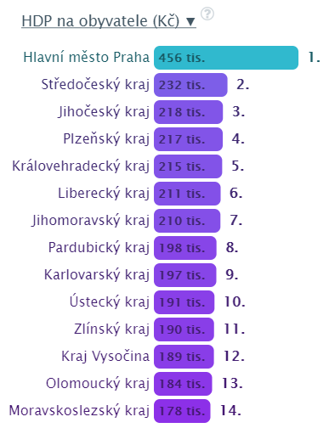
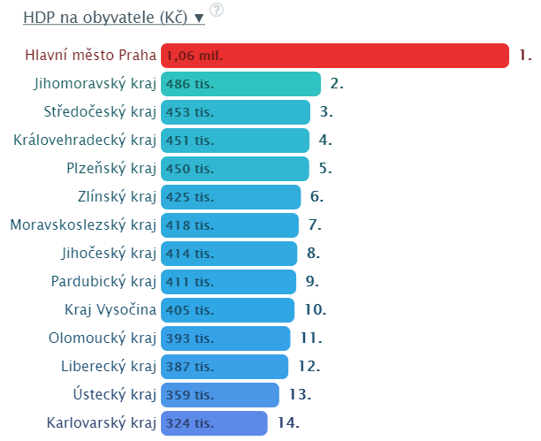
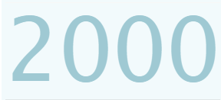
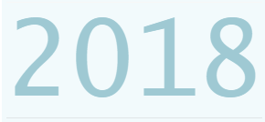
REGIONÁLNÍ HDP NA OBYVATELE - VÝVOJ

Slide 8
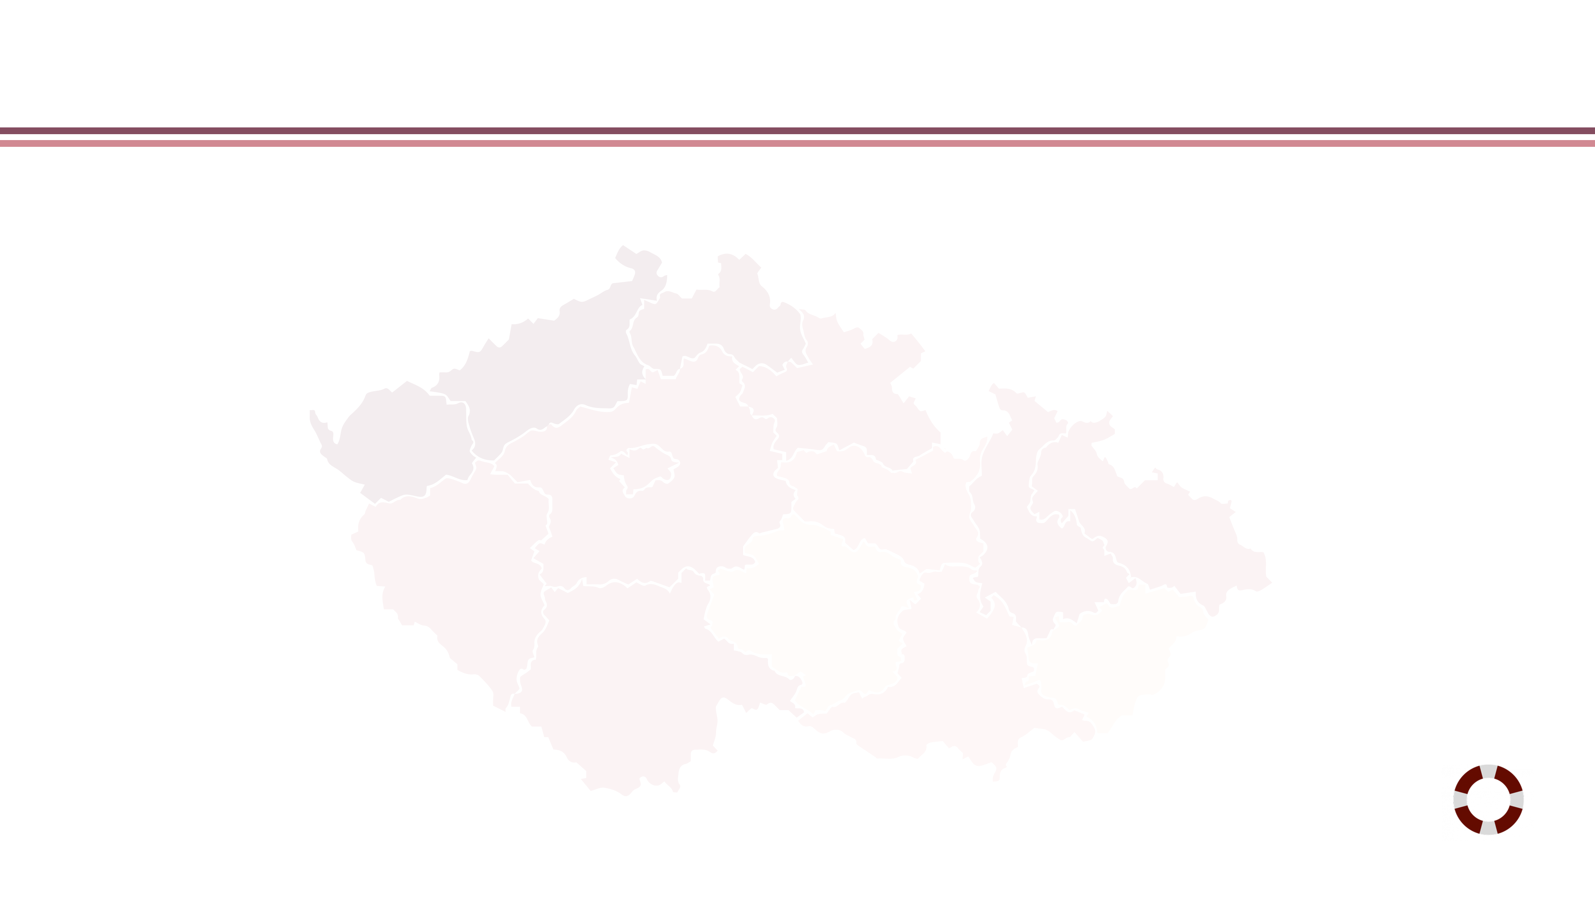
NADPIS
DOPAD
Každý člověk vrácený do legálního systému přináší do státní kasy až 290 tisíc korun ročně.
Další desetitisíce ročně se odráží ve vyšší produktivitě a nižších společenských nákladech (na zdravotnictví, soudy, veřejné instituce a další).
Od roku 2017 se podařilo snížit počet osob v exekuci o 160 tisíc, tj. přínos min. 10 miliard korun pro veřejné rozpočty.
Prázdné pozadí

Slide 9
REAKCE DOMÁCNOSTÍ NA RŮST CEN ENERGIÍ (VÝZKUM PAQ RESEARCH PRO IPŘP)

Slide 10
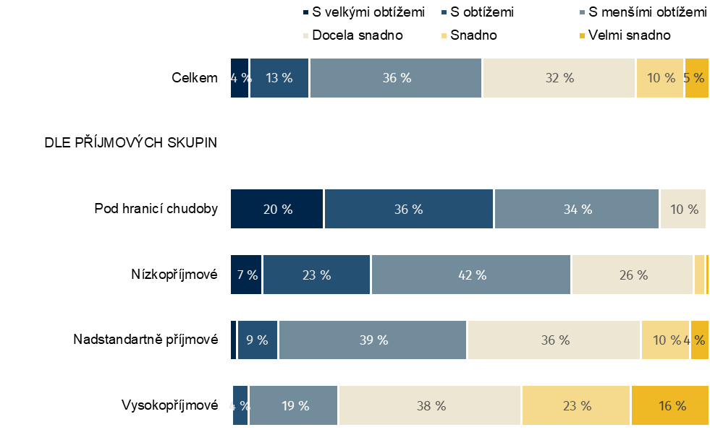
Jak Vaše domácnost finančně zvládá zvýšení cen energií, ke kterému došlo od podzimu 2021?
53 % DOMÁCNOSTÍ SE POTÝKÁ S URČITÝMI OBTÍŽEMI
Obtíže způsobené zvyšováním cen energií jsou častější
Navýšení cen energií od podzimu 2021 se projevilo u různých typů domácností odlišně. Některým to přineslo větší, někomu menší obtíže. Více než polovina domácností se však s určitými obtížemi potýkala (53 %) ‒ velké obtíže se vyskytly u 4 % lidí, 13 % deklaruje střední potíže a dalších 36 % přiznává menší obtíže. Velmi snadno situaci potom zvládlo 5 % obyvatel.
50% nadstandardně příjmových již deklaruje menší či střední potíže
Lidé s vyšším než mediánovým příjmem již začínají také pociťovat tlak na svůj rozpočet. Tyto domácnosti deklarují v 39 % menší potíže se splácením, 9 % pak střední a 2 % velké obtíže. Naproti tomu 14 % dotazovaných uvádí, že se se situací vyrovnává velmi snadno nebo snadno.
90 % lidí v příjmové chudobě se potýká s obtížemi spojenými se zvyšováním cen energií
Lidé s příjmem domácnosti pod hranicí chudoby situaci zvládali o poznání hůře. Pětina obyvatel se svěřila, že navýšení cen energií jim přineslo velké obtíže a dalších 70 % z nich přiznává střední a menší obtíže, pouze desetina obyvatel touto situací prošla doposud docela snadno.

Slide 11
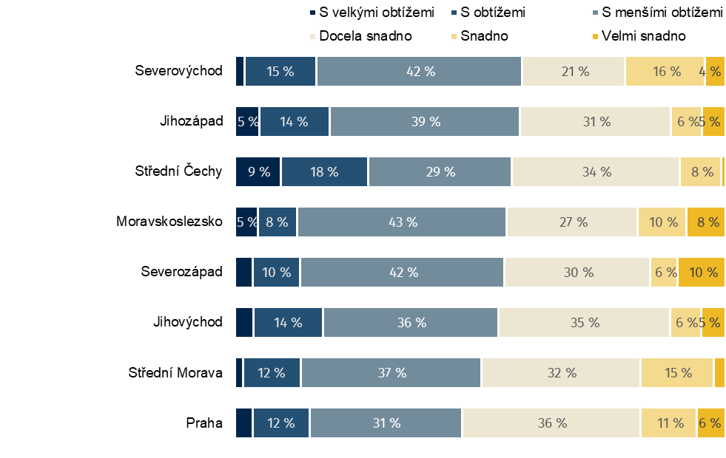
S VELKÝMI/STŘEDNÍMI OBTÍŽEMI SE NEJVÍCE POTÝKAJÍ VE SČ
Jak Vaše domácnost finančně zvládá zvýšení cen energií, ke kterému došlo od podzimu 2021?
Vetší polovině obyvatel Severovýchodu se nevyhnuli obtíže v souvislosti s navýšením cen energií
S určitými obtížemi v souvislosti se zvýšením cen energií od podzimu 2021 se potýká 59 % lidí žijících na Severozápadě a 58 % lidí z Jihozápadu. Kromě osob bydlících v Praze se v každém regionu soudržnosti nachází větší polovina osob, kterým zvýšení cen energií přineslo alespoň menší potíže – v Praze je takových 47 %.
Velké či střední obtíže deklarují nejvíce lidé ve Středních Čechách
Tato oblast vykazuje vůbec nejvyšší podíl lidí, kteří mají velké nebo střední potíže a naopak nejmenší podíl těch, kteří deklarují, že se s růstem cen vypořádávají velmi snadno. Je to spojeno pravděpodobně s tím, že lidé v tomto kraji jsou častěji zatíženi splátkami hypoték, které jsou navíc v průměru vyšší, než ve zbytku ČR (vyjma Prahy).

Slide 12
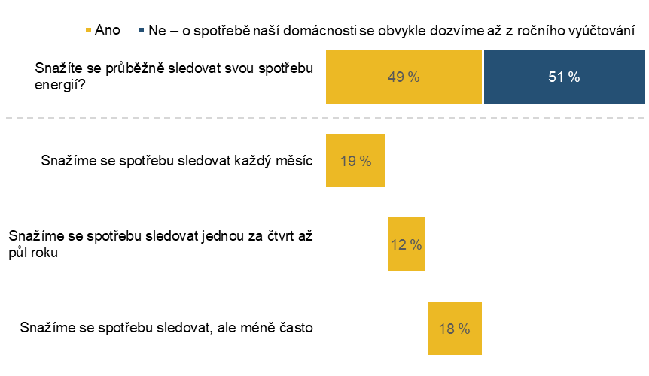
POLOVINA DOMÁCNOSTÍ VŮBEC NESLEDUJE SVOU SPOTŘEBU
Snažíte se průběžně sledovat svou spotřebu energií?
Necelá pětina sleduje spotřebu každý měsíc
Svou spotřebu domácnosti se průběžně snaží sledovat 49 % respondentů. 19 % z nich se o to snaží v pravidelných měsíčních intervalech. 12 % se pak svou spotřebu snaží sledovat alespoň jednou do čtvrt až půl roku a dalších 18 % se sice snaží, ale je to v delších než zmíněných intervalech.
Až na roční vyúčtování více čekají lidé s příjmy nad medián a také lidé žijící v nájmu, podnájmu či v družstevním obydlí. Osoby žijící ve vlastní nemovitosti se pak snaží svou spotřebu sledovat častěji než jednou za rok.

Slide 13
KOLIK ZNÁTE LIDÍ, NA KTERÉ SE MŮŽETE OBRÁTIT V PŘÍPADĚ POTŘEBY PORADIT SE SMLOUVOU ČI S FINANCEMI
Zdroj: Daniel Prokop / Medián

Slide 14
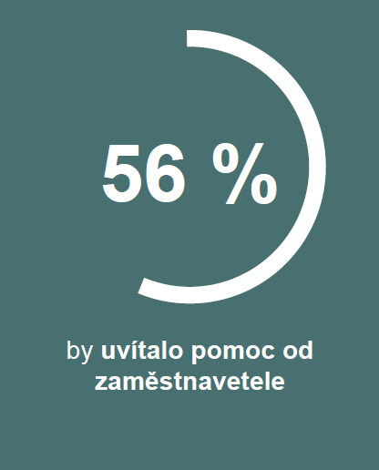
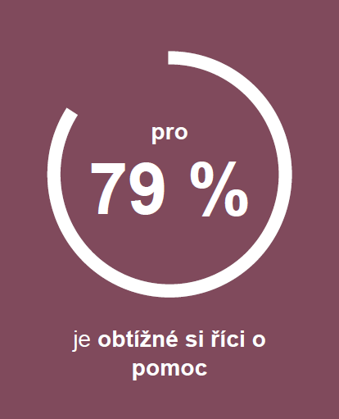
ZAMĚSTNANCI BY POMOC UVÍTALI
Zdroj: Průzkum společnosti LMC - Finanční situace zaměstnanců, 2019
Notes:
Důležitá je proaktivní a otevřená pomoc

Slide 15
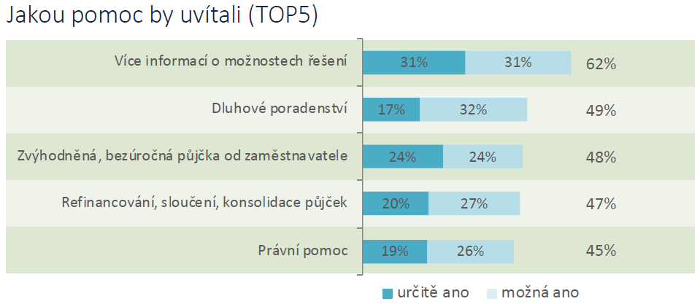
JAKOU POMOC BY ZAMĚSTNANCI UVÍTALI
Zdroj: Průzkum společnosti LMC - Finanční situace zaměstnanců, 2019

Slide 16
Možnosti a bariéry práce s hospodařením klientů dle aktuální bytové situace
Pobytové služby v rámci SoS
Obecní a sociální bydlení, alternativní možnosti (MNA Praha), komerční ubytování
Noclehárny
Azylové domy
Ubytovny
Tréninkové bydlení
Stabilní chráněné bydlení
Sociální bydlení – programy podpory ano/ne
Obecní bydlení vyšší forma – pokračovaní podpory – kdy ano/ne
MNA Praha – specifické postavení – možnosti podpory vs realita
Komerční ubytování – zprostředkování – provázení

Slide 17
Bariéry v řešení předlužení
Osobní
Externí
rodina, sociální síť, komunita
nízké vzdělání – navýšení příjmů
nízké kompetence
zdraví - patologie
exekuce, Insolvence
vícečetná rodina
Legislativní změny
srážky ze mzdy
Inflace
ceny bydlení, energií
Nedostatek bytových prostor
Nízká podpora mi SoS
Prodlevy ÚP – časová nestabilita
Krátké pobyty s podporou SoS
Mimořádné události
Vícečetná rodina

Slide 18
Doporučení z výzkumu Sociální bydlení - MHMP
Lépe informovat o možnostech využití splátkových kalendářů či prominutí příslušenství dluhu.
Zahrnout do písemné komunikace s dlužícími nájemci i kontakty na poradenské organizace a informovat o možnostech zákonného oddlužení.
Informovat o možnosti podpory poradců pro nájemníky a spolupracujících NNO již na dokumentech, které informují nájemce o dluhu na nájemném.
Vytvořit informační systém, který umožní lépe spravovat pohledávky ze strany města a vytvoří lepší transparentnost celého vymáhacího procesu. Ideálně zapracovat do aktuálně řešené nové majetkové koncepce.
V případě nedostatečných kapacit spolupracujících NNO je vhodné rozšířit práci poradců pro nájemníky do terénu, přebrat činnosti podpory, kterou dělají NNO. Tím je možné zajistit stabilní variantu podpory nájemníků přímo hlavním městem.
Aktivní spolupráce (pracovní skupiny – obec a NNO, příp.správcovské firmy) – nutná vzájemná znalost a spolupráce v procesních krocích

Slide 19
Možnosti - Hospodaření
Pravidelná podpora – dohoda, navázání na program/službu
Včasná intervence před navýšením dluhu na 3 nezaplacené nájmy
Finanční strategie – co se stane když….
Změna příjmů
Změna dávek
Vyživovací povinnosti
Spolubydlení/dědictví
Exekuce
Insolvence (dary/podpora!)
Energie – pravidelné odečty, aplikace – kontrola online, snížení tarifů

Slide 20
Faktory odrazující od vstupu do oddlužení
Hlavní zjištění studie
Specifika lidí v neřešitelných exekucích
Většinou velmi staré exekuce (souvisí s ochotou řešení), řada z nich nezná výši dluhu ani svých splátek. Relativně časté neoficiální příjmy.
Velice limitované informace o insolvenci
Téměř polovina (45 %) předlužených má velice nízkou míru informovanosti, protože buď neznají žádné detaily (jak o průběhu, tak o tom, jak požádat o vstup) nebo o oddlužení nikdy ani neslyšeli.
Pouze třetina předlužených lidí disponuje aktivní znalostí detailů souvisejících s insolvencí (deklaruje znalost detailů včetně toho, jak o vstup do oddlužení požádat).
Lidé mají nedostatečnou znalost výhod oddlužení a přitom jsou pro ně argumentem pro vstup.
Okolo 25-40 % lidé neví o klíčových výhodách oddlužení a byly by pro ně motivací pro vstup do oddlužení
Různé (de)motivace u různých cílových skupin.
Největšími demotivátory vstupu do oddlužení jsou vyšší splátky než v exekuci. Dále pak riziko zabavování nemovitostí a majetku (i v ceně nad úroveň dluhu, nízké limity pro ponechání, nízké prodejní ceny apod.), nutnost splátek 2 tisíc Kč měsíčně, byrokracie a pomalost procesu vstupu do oddlužení a zveřejnění osobních informací v IR.
Každou cílovou skupinu odrazuje něco jiného. Nízko a středně příjmové vyšší splátky. Majitele zabavování nemovitostí. Lidé s malými dluhy i minimálními příjmy si buď nemohou dovolit splátku 2 tis., nebo je pro ně ins. řízení velmi drahé z hlediska nákladů.
Změnou podmínek oddlužení a informováním lze rozšířit podíl dlužníků ochotných ke vstupu až na 2/5
Informováním a změnou vybraných parametrů oddlužení se může podíl dlužníků ochotných vstoupit do oddlužení zvýšit z 12 na 41 %
Parametrické změny bez informování, či naopak pouze propagace bez zásadních změn podmínek oddlužení, mají sotva poloviční efekt.
Rizikem úspěšnosti oddlužení je nejasnost při nedosažení 30 %
U velké části lidí, kteří by do oddlužení šli, není jistota splacení 30 % za 3 roky. Systém nejasného konce oddlužení je třeba změnit – zrušit nejasnou podmínku posuzování a zavést kontrolu / pravidla, podle nichž dlužník od začátku ví, zda poctivě splácí a oddlužení by mělo být na konci splněno.

Slide 21
Klíčové metriky k oddlužení

Slide 22
Hlavní atributy oddlužení
100 % nezajištěných pohledávek do 3 let
kratší varianta pro osoby zvláště zranitelné II., III. stupeň invalidity a starobní důchodci
60 % v době 3 let
nebo 30 % v době 5 let
minimální splátka
Varianta minimálního plnění – méně než 30 % - přestože dlužník neuhradil v době 5 let ani 30 %, vynaložil veškeré úsilí, které po něm bylo možné spravedlivě požadovat, a uhradil alespoň pohledávky v minimálním rozsahu.

Slide 24
Lhůty v oddlužení
Lhůta 6-78 (návrh - úpadek) | (Více položek)
Lhůta 6-1065 (návrh - schválení) | (Více položek)
Lhůta 78-1065 (úpadek - schválení) | (Více položek)
Senát | (Vše)
Insolvenční správce | (Vše)
 | Hodnoty
Krajský soud | Průměr z Lhůta 6-78 (návrh - úpadek) | Průměr z Lhůta 78-1065 (úpadek - schválení) | Průměr z Lhůta 6-1065 (návrh - schválení)
Krajský soud v Hradci Králové | 6 | 169 | 175
Krajský soud v Ústí nad Labem | 15 | 160 | 175
Krajský soud v Hradci Králové pobočka Pardubice | 8 | 170 | 178
Krajský soud v Ústí nad Labem pobočka Liberec | 25 | 153 | 178
Krajský soud v Praze | 26 | 153 | 179
Krajský soud v Českých Budějovicích | 4 | 175 | 179
Krajský soud v Plzni | 30 | 167 | 197
Krajský soud v Ostravě | 25 | 202 | 227
Městský soud v Praze | 37 | 191 | 228
Krajský soud v Brně | 30 | 202 | 232
Krajský soud v Ostravě pobočka Olomouc | 46 | 186 | 232

Slide 25
SPECIFICKÉ POSTAVENÍ KLIENTA
plnění dříve stanovených splátkových kalendářů
krácení věřitele
pořadí pohledávek - přednostní/nepřednostní
nezabavitelná částka
tlak na neetické půjčky /nedoporučovat, lépe varovat/

Slide 26
AKTUÁLNÍ NEZABAVITELNÁ ČÁSTKA
Samostatně žijící senior
Z důchodu 14500 zůstává 1238 Kč
11106
1131
1131
1131

Slide 27
AKTUÁLNÍ NEZABAVITELNÁ ČÁSTKA
Běžná rodina se dvěma dětmi
Z čistého příjmu26740 Kč zůstává 23719
11106
3701
3701
3701
1510
1510
1510

Slide 28
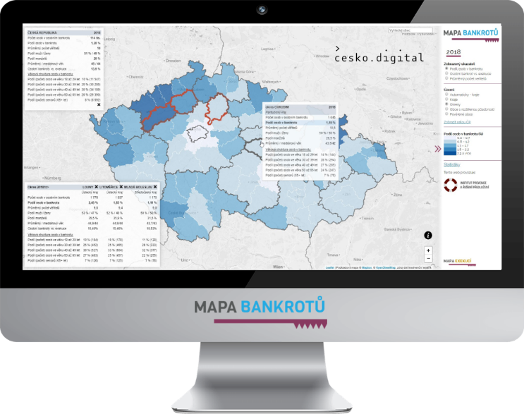
DĚKUJI ZA POZORNOST
Barbara Halířová
731 350 298
www.institut-predluzenil.cz
bara@institut-predluzeni.cz
www.energiebezexekuci.cz
www.nedluzimstatu.cz
www.protiexekucniprogram.cz

